Slide 1
SOCIAL EMOTIONAL LEARNING UNTUK KESIAPAN KERJA
SEL Lanjutan Modul 3
MENDENGAR AKTIF
Pengantar – Social Emotional Learning
Skills To Succeed Global Grant 8

Slide 2
TUJUAN PEMBELAJARAN
Setelah mempelajari materi ini diharapkan peserta akan akan:
Memberikan perhatian kepada orang lain
Memastikan bagaimana kita memahami apa yang orang lain sampaikan
Menghindari gangguan saat berkomunikasi
Pengantar – Social Emotional Learning
Skills To Succeed Global Grant 8

Slide 3
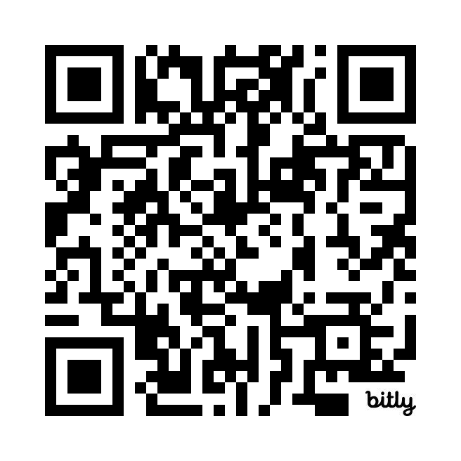
D
A
https//:lms.savethechildren.or.id/courses/
Pengantar – Social Emotional Learning
Skills To Succeed Global Grant 8

Slide 4
Kuiz Singkat – Seberapa Baik Kamu Mendengar?
Jawab "Ya" atau "Tidak" untuk setiap pertanyaan berikut:
Saat teman berbicara, apakah kamu sering menyela sebelum mereka selesai?
Apakah kamu fokus mendengarkan atau malah sibuk dengan HP saat orang lain berbicara?
Jika seseorang bercerita tentang masalahnya, apakah kamu benar-benar mencoba memahami perasaannya sebelum memberikan tanggapan?
Pengantar – Social Emotional Learning
Skills To Succeed Global Grant 8

Slide 5
Jika sebagian besar jawabannya "Ya", mungkin kamu perlu meningkatkan keterampilan mendengar aktif!
Jika sebagian besar "Tidak", selamat! Kamu sudah cukup baik dalam mendengarkan, tetapi masih bisa terus berkembang.
Pengantar – Social Emotional Learning
Skills To Succeed Global Grant 8

Slide 6
Apa Itu Mendengar Aktif?
Mendengar aktif adalah proses mendengarkan dengan penuh perhatian, memahami maksud pembicara, dan memberikan respons yang tepat.
Perbedaan dengan Mendengar Pasif:
Mendengar pasif → hanya sekadar mendengar tanpa memahami.
Mendengar aktif → benar-benar fokus, memahami, dan merespons dengan baik.
Pengantar – Social Emotional Learning
Skills To Succeed Global Grant 8

Slide 7
Mengapa Mendengar Aktif Itu Penting?
Membangun hubungan yang lebih baik dengan teman, guru, dan rekan kerja.
Mencegah kesalahpahaman dalam komunikasi.
Membantu memahami dan menyelesaikan masalah lebih efektif.
Menunjukkan rasa hormat dan empati kepada orang lain.
Pengantar – Social Emotional Learning
Skills To Succeed Global Grant 8

Slide 8
Kunci Mendengar Aktif
✅
Fokus pada Pembicara – Jauhkan gangguan dan berikan perhatian penuh.
Gunakan Bahasa Tubuh yang Positif – Tatap mata, anggukkan kepala, tunjukkan minat.
Jangan Menyela – Biarkan lawan bicara menyelesaikan kalimatnya.
Tunjukkan Empati – Coba pahami perasaan mereka sebelum merespons.
Berikan Umpan Balik – Gunakan kata-kata seperti "Oh, jadi maksudmu..." atau "Saya paham, jadi kamu merasa..."
✅
✅
✅
✅
Pengantar – Social Emotional Learning
Skills To Succeed Global Grant 8

Slide 9
Tantangan dalam Mendengar Aktif & Solusinya
❌
Gangguan dari HP atau lingkungan → Solusi: Matikan notifikasi atau cari tempat yang tenang.
Kurangnya fokus → Solusi: Latih kesadaran dengan teknik mindfulness.
Ingin cepat-cepat memberi saran → Solusi: Dengarkan sampai selesai sebelum merespons.
❌
❌
Pengantar – Social Emotional Learning
Skills To Succeed Global Grant 8

Slide 10
Checklist
Saya memberikan perhatian penuh saat orang lain berbicara.
Saya tidak menyela saat orang lain berbicara.
Saya menggunakan bahasa tubuh yang menunjukkan
bahwa saya mendengarkan.
Saya mencoba memahami perasaan dan sudut pandang orang lain.
Saya memberikan respons yang relevan dan mendukung.
Pengantar – Social Emotional Learning
Skills To Succeed Global Grant 8

Slide 11
Praktek Pembelajaran
P
THANK -THINK- THUNK
Kamu sudah mengenal Rumus THINK dalam komunikasi atau mendengar aktif
Tugasnya adalah berpasangan dengan temanmu kemudian praktikan komunikasi THINK
Pilih salah satu Topik:
Piknik akhir pekan
Sampah di desamu
Pemilihan ketua OSIS
Atau bisa topik yang lain
Rekam percakapan kalian dalam video atau rekaman suara
Upload di LMS
Pengantar – Social Emotional Learning
Skills To Succeed Global Grant 8

Slide 12
U
R
https//:lms.savethechildren.or.id/courses/
Pengantar – Social Emotional Learning
Skills To Succeed Global Grant 8

